Slide 1
الــفــصــل الأوّل
صــديــقــة الأرض
اســــتــــمــــاع
الــصــف الـخـــامـــس
Al Bashair Private School. All rights reserved 2020.

Slide 2
Al Bashair Private School. All rights reserved 2020.

Slide 3
صــديــقـــة الأرض :
هو
لنشاهد الفيديو ونتوقع عنوان درسنا لليوم
Al Bashair Private School. All rights reserved 2020.

Slide 5
خطأ
صح
صح
خطأ
خطأ

Slide 10
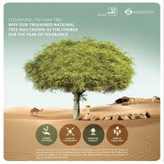

Slide 12
ستة ملايين شجرة تقريبا
استخدمت كنوع من أنواع الأدوية الشعبية
تمتاز بسهولة تكاثرها وسرعة نموّها وتكييفها مع الأجواء البيئية المحيطة بها

Slide 13
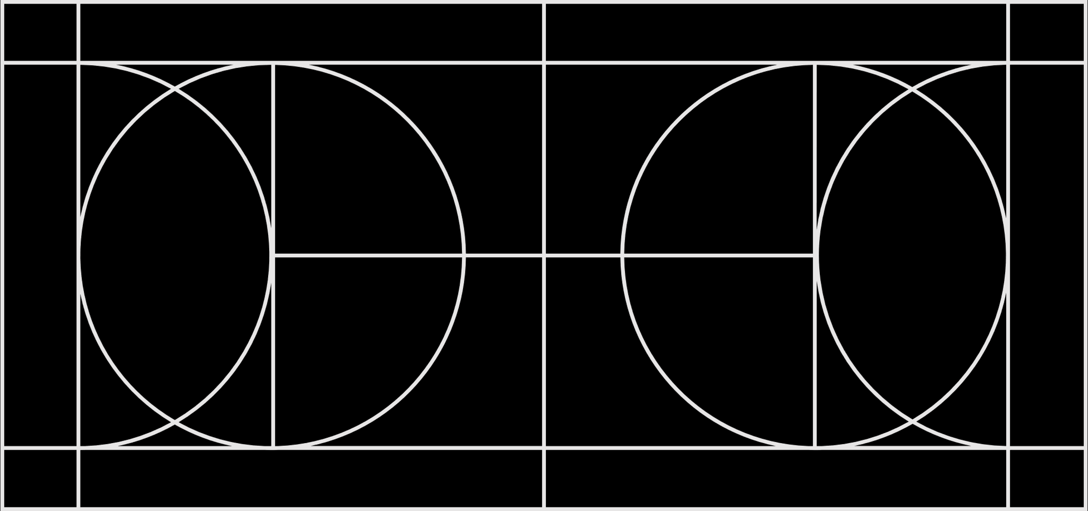
دلّت على الأهمية الكبيرة التي تتميّز بها شجرة الغاف على أنّها صديقة للبيئة ولها فوائد عظيمة .
تحظى بمكانة خاصّة عند الإماراتيين .
أمر الشّيخ زايد رحمه الله بعدم قطعها واستزراع غابات جديدة منها .
باتت تُمثّل ما نسبتهُ 31 بالمئة من أشجار الغابات .

